Slide 1

PAN – 2. predavanje
mag. Vesna Loborec

Slide 2
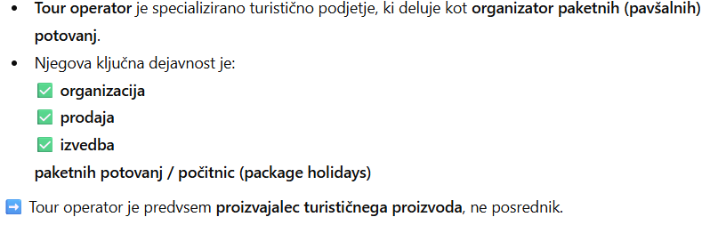
TOUR OPERATOR – ORGANIZATORJI POTOVANJ

Slide 3
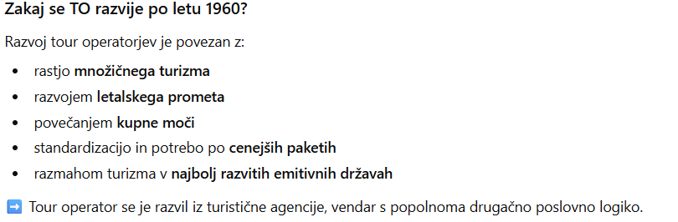
TOUR OPERATOR - ZGODOVINSKI RAZVOJ (po 1960)

Slide 4
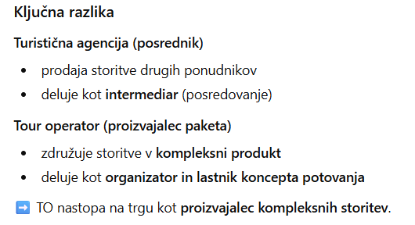
AGENCIJA vs. TOUR OPERATOR

Slide 5
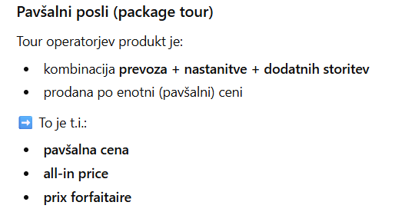
TOUR OPERATOR IN PAVŠALNI POSLI

Slide 6
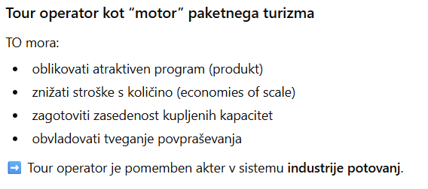
VLOGA TOUR OPERATORJA NA TRGU

Slide 7
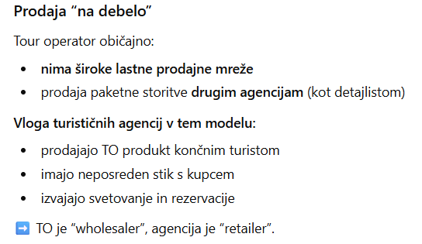
TOUR OPERATOR - POSLOVNI MODEL: WHOLESALE (B2B)

Slide 8
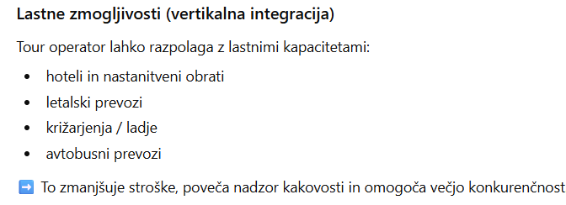
KAPACITETE TOUR OPERATORJA

Slide 9
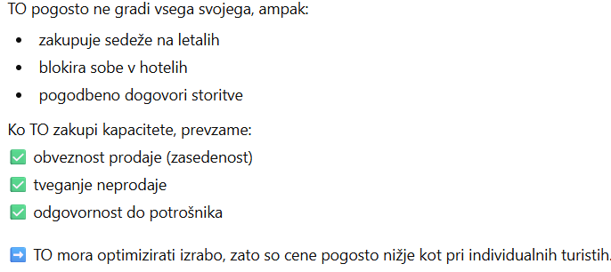
NAJEM / ZAKUP ZMOGLJIVOSTI

Slide 10
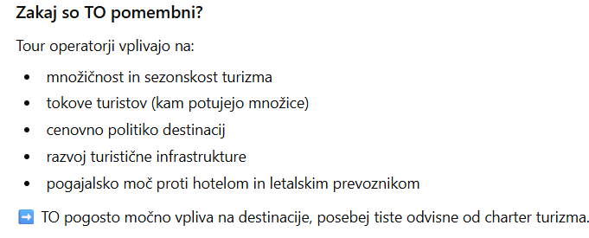
EKONOMSKI POMEN TOUR OPERATORJEV

Slide 11
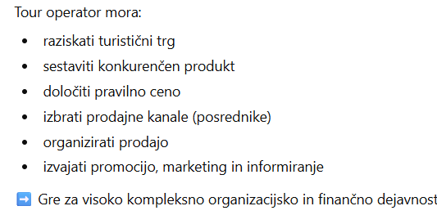
KLJUČNE NALOGE TOUR OPERATORJA

Slide 12
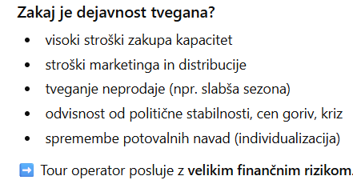
RIZIKI IN STROŠKI TOUR OPERATORJA

Slide 13
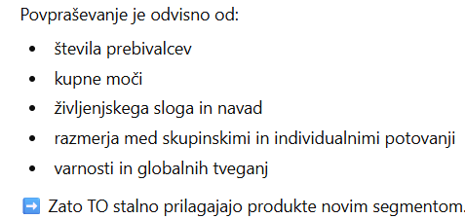
KDO JE POTENCIALNI TURIST?

Slide 14
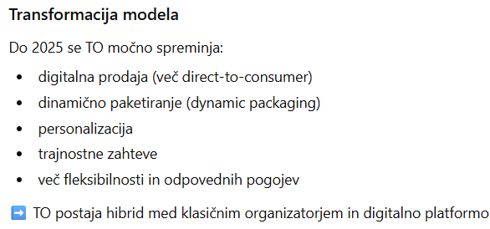
SODOBNI TOUR OPERATOR

Slide 15
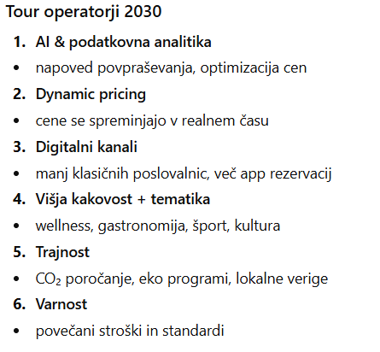
GLAVNI TRENDI DO 2030

Slide 16
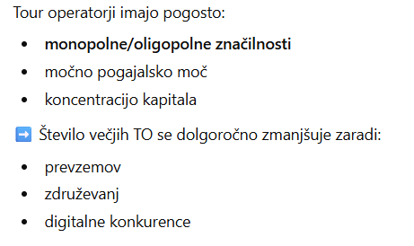
TRŽNA STRUKTURA: OLIGOPOL

Slide 17
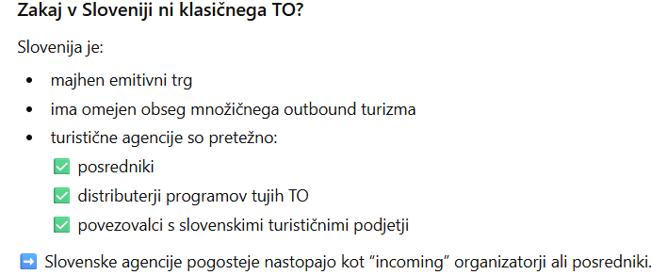
SLOVENIJA IN TOUR OPERATORJI

Slide 18
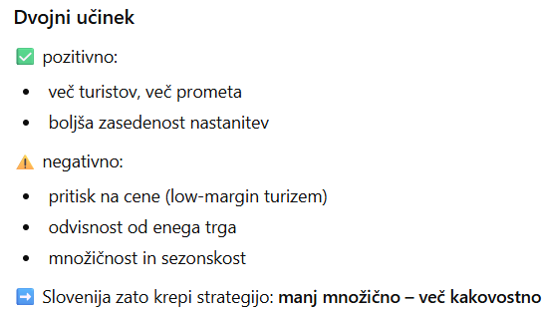
VPLIV TOUR OPERATORJEV NA SLOVENSKI TURIZEM

Slide 19
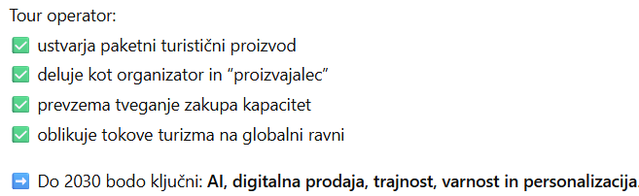
TOUR OPERATOR

Slide 20
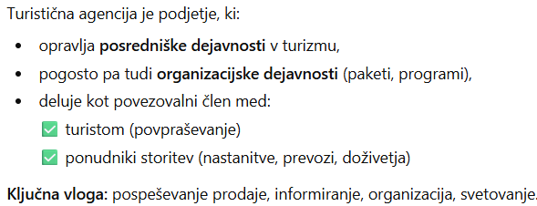
TURISTIČNA AGENCIJA

Slide 21
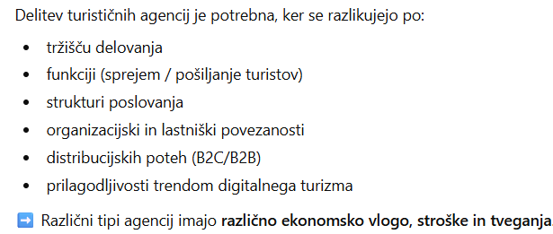
VRSTE TURISTIČNIH AGENCIJ

Slide 22
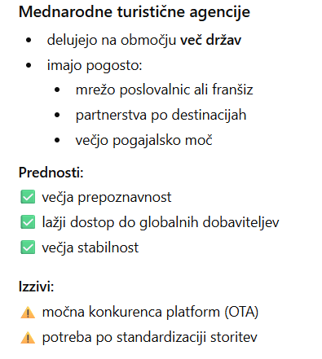
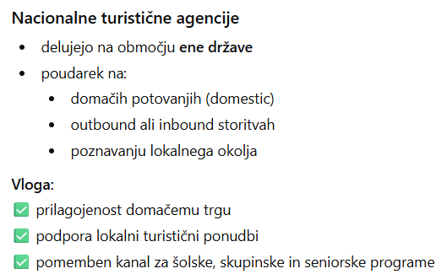
1) KRITERIJ: OBMOČJE DEJAVNOSTI

Slide 23
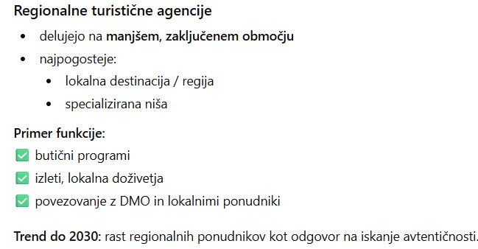
1) KRITERIJ: OBMOČJE DEJAVNOSTI

Slide 24
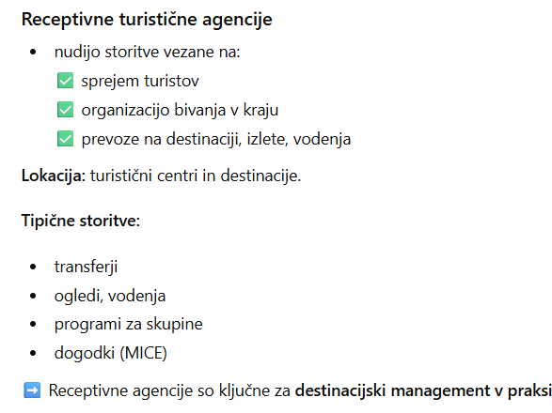
2) KRITERIJ: ZNAČAJ DEJAVNOSTI

Slide 25
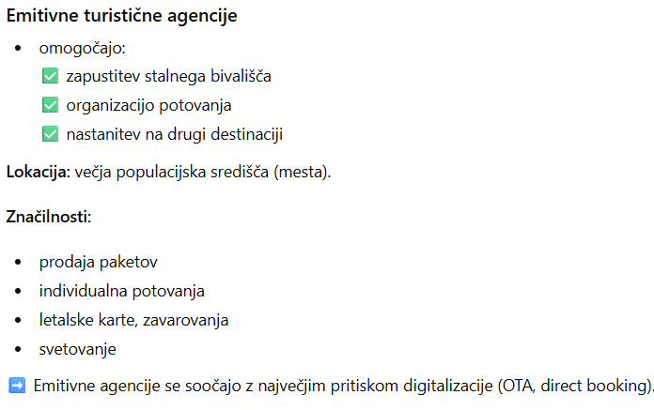
2) KRITERIJ: ZNAČAJ DEJAVNOSTI

Slide 26
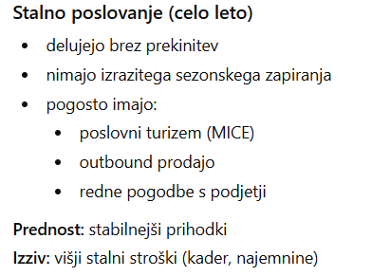
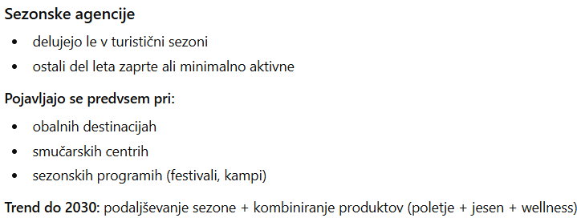
3) KRITERIJ: ČAS POSLOVANJA

Slide 27
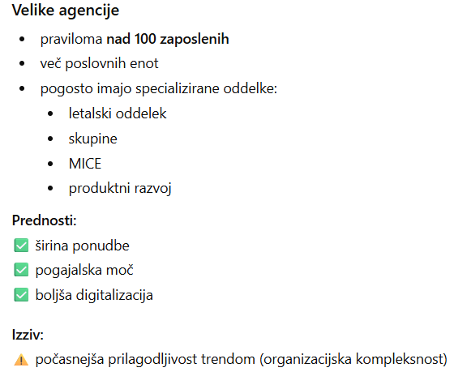
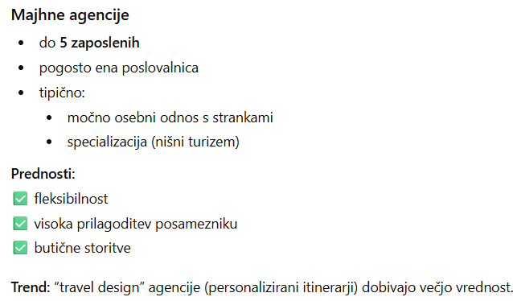
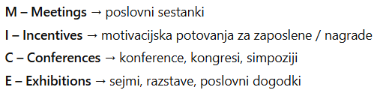
4) KRITERIJ: VELIKOST IN ŠTEVILO ZAPOSLENIH

Slide 28
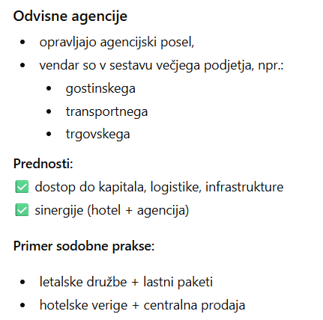
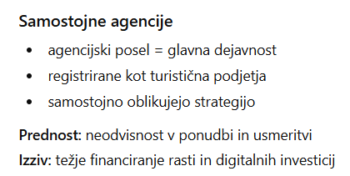
5) KRITERIJ: ODVISNOST IN ORGANIZACIJSKA OBLIKA

Slide 29
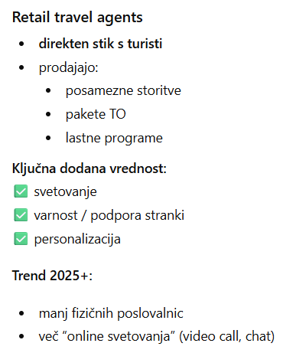
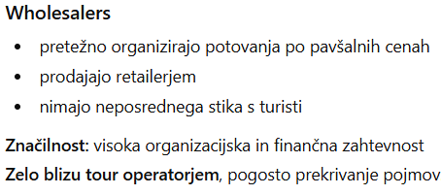
6) KRITERIJ: DISTRIBUCIJSKA POT (B2C / B2B)

Slide 30
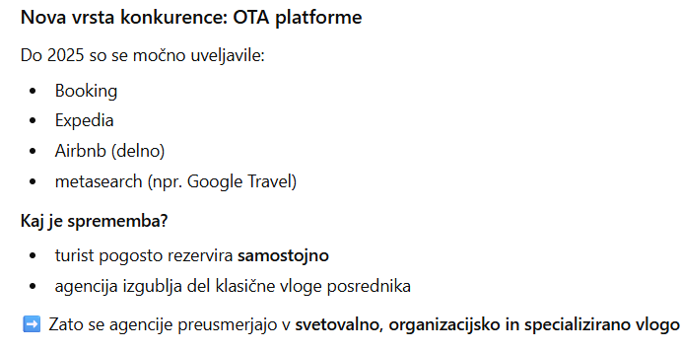
NOVOSTI: DIGITALNE AGENCIJE IN OTA
Online Travel Agency

Slide 31
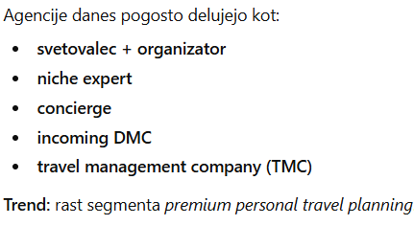
NOVOSTI: HIBRIDNI MODELI AGENCIJ

Slide 32
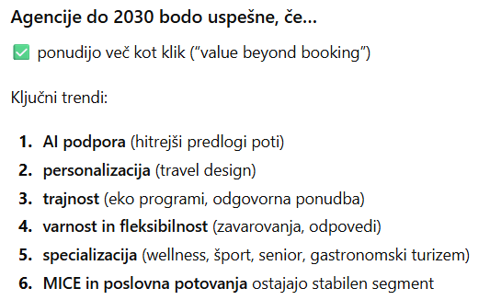
GLAVNI TRENDI DO 2030

Slide 33
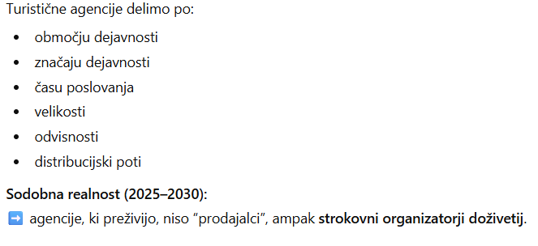
TURISTIČNE AGENCIJE

Slide 34
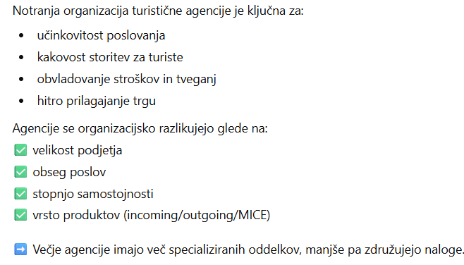
NOTRANJA ORGANIZACIJA TURISTIČNIH AGENCIJ

Slide 35
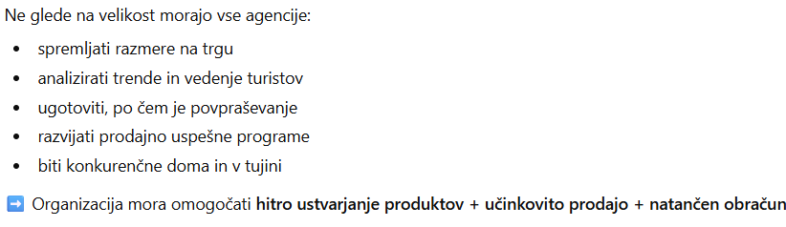
SKUPNI CILJ VSEH AGENCIJ

Slide 36
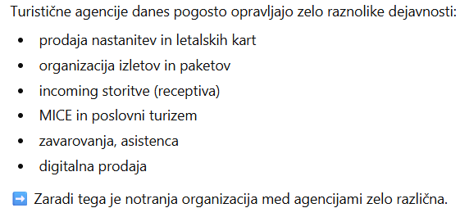
HETEROGENOST POSLOV AGENCIJ

Slide 37
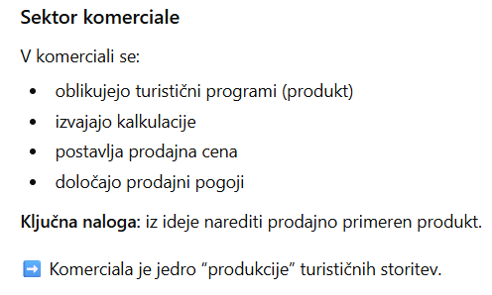
KOMERCIALA (PRODUKTNI RAZVOJ)

Slide 38
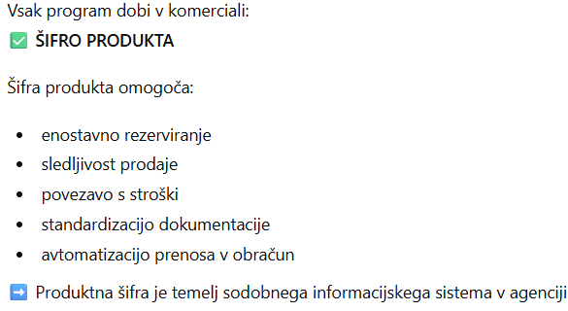
PRODUKTNA ŠIFRA

Slide 39
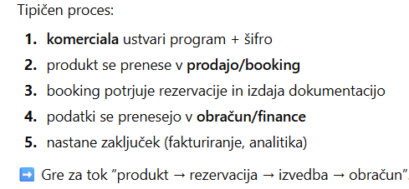
PRETOK DELA: OD PRODUKTA DO PRODAJE

Slide 40
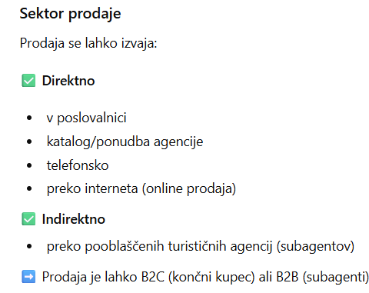
PRODAJA IN BOOKING

Slide 41
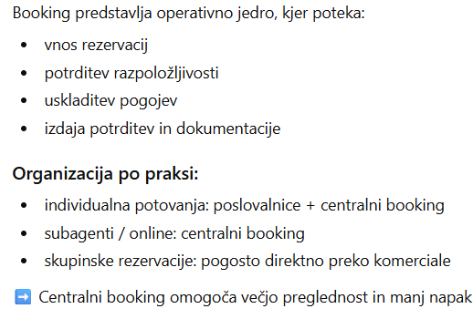
BOOKING: REZERVACIJE IN POTRDITEV

Slide 42
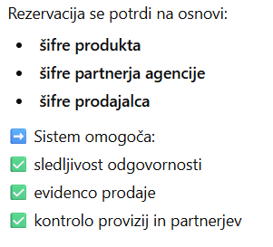
POTRDITEV REZERVACIJE: IDENTIFIKACIJSKE ŠIFRE

Slide 43
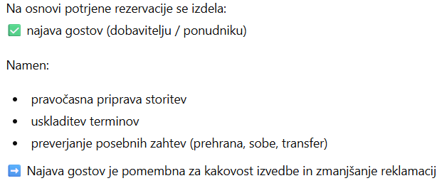
NAJAVA GOSTOV

Slide 44
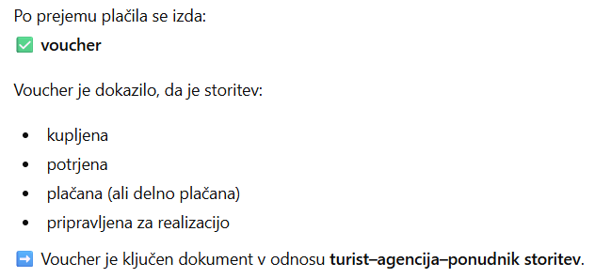
VOUCHER (NAPOTNICA) IN PLAČILA

Slide 45
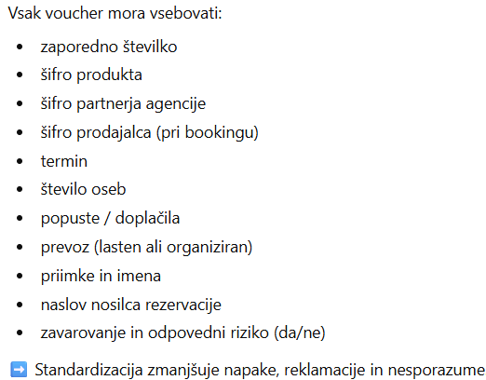
VSEBINA VOUCHERJA

Slide 46

PLAČILA IN PRENOS PODATKOV V OBRAČUN

Slide 47

ORGANIZACIJA MAJHNIH AGENCIJ

Slide 48

DIGITALIZACIJA NOTRANJE ORGANIZACIJE

Slide 49

NOVI TREND

Slide 50

AI IN AVTOMATIZACIJA

Slide 51

KLJUČNI KAZALNIKI USPEŠNOSTI (KPI - Key Performance Indicator) V AGENCIJI

Slide 52

POVZETEK

